Slide 1
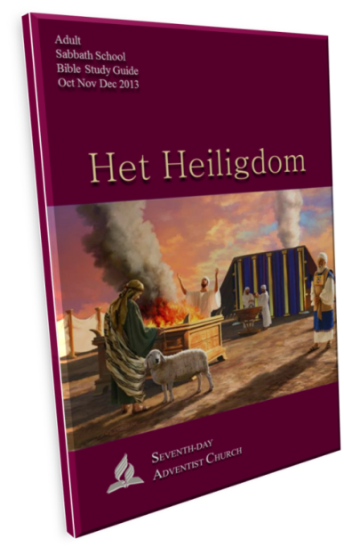
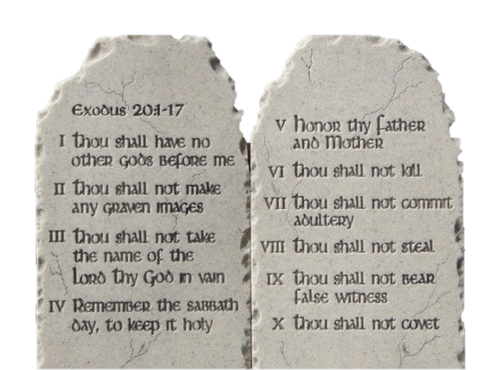
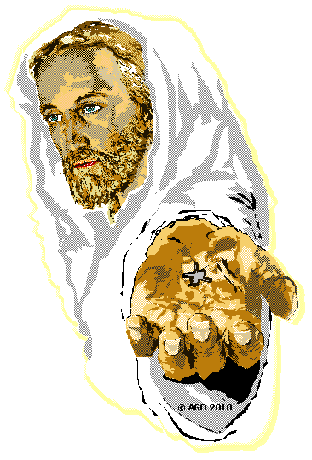
Zevende –Dags – Adventisten
SABBAT SCHOOL
Het Hemelse Heiligdom
“Gods woonplaats...”
Gezegende Sabbat
SABBAT DECEMBER 7 - 2013
10

Slide 2
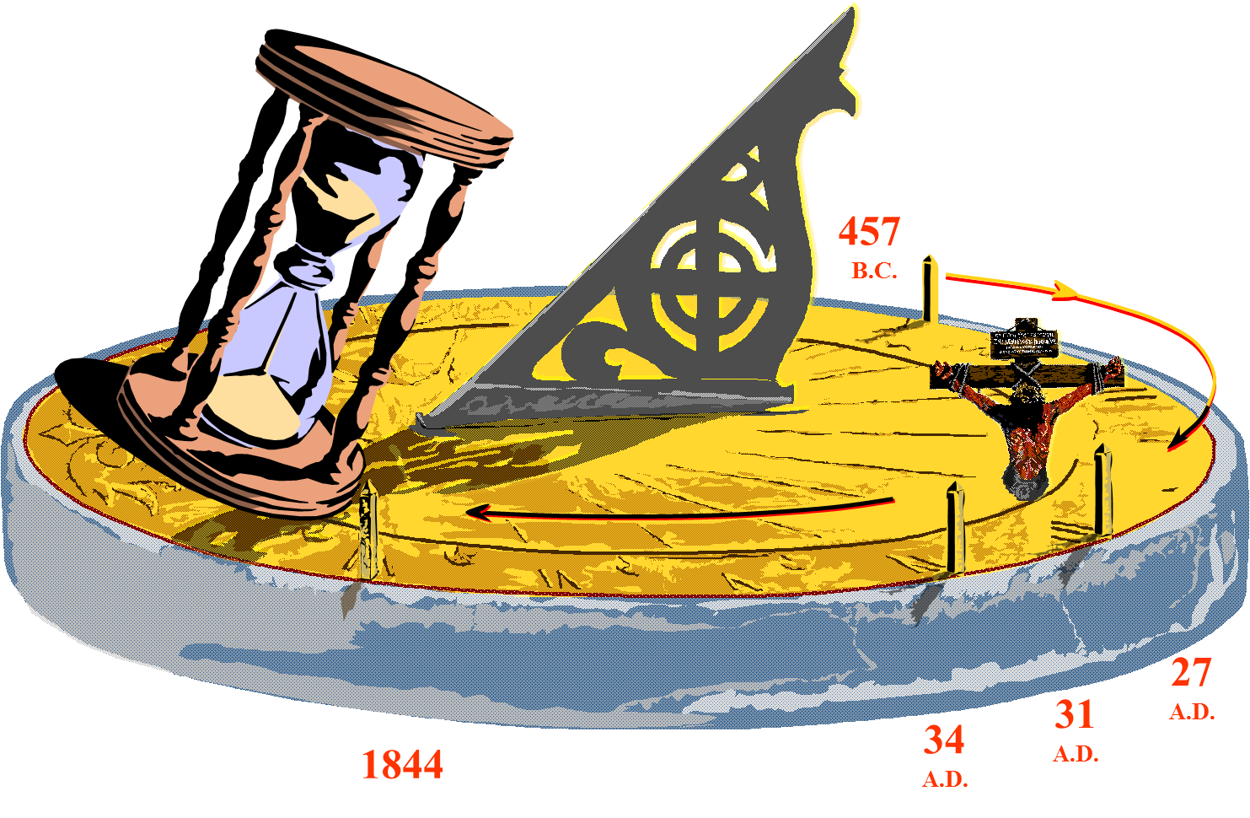
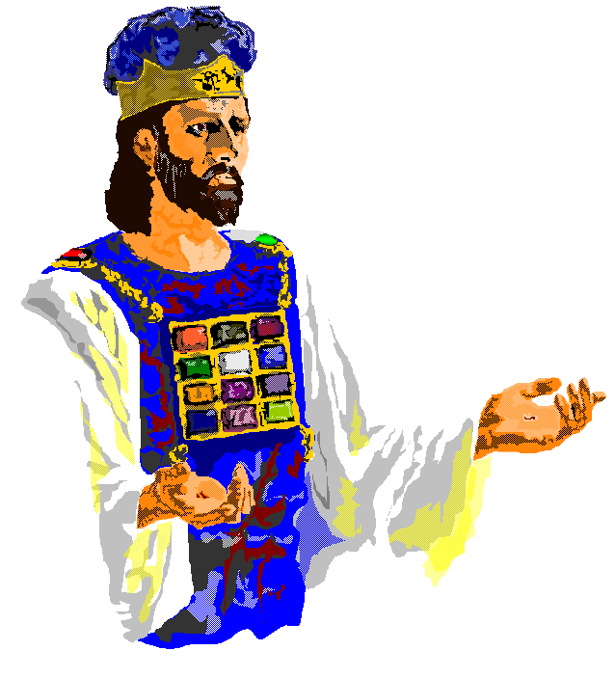
HET HEILIGDOM : De Eschatologische Verzoendag
De Eschatologische
Verzoendag
Les 10
November 30 – December 7 2013
10

Slide 3
HET HEILIGDOM : De Eschatologische Verzoendag
De Eschatologische Verzoendag
LES 10
Wat is de betekenis van het woord :
-Eschatologie-
Eschatologie is de 'leer van de laatste dingen'. Deze in oorsprong westerse term verwijst in christelijke, joodse en islamitische religies naar wat wordt omschreven als het einde van de wereld of het einde der tijden.
Sabbatmiddag – November 30
10

Slide 4
HET HEILIGDOM : De Eschatologische Verzoendag
De Eschatologische Verzoendag
LES 10
Wat is de betekenis van het woord :
-Christelijke Eschatologie-
Het woord eschatos wordt in het Nieuwe Testament gebruikt om het einde aan te duiden dat met de wederkomst van Jezus zal beginnen.
Sabbatmiddag – November 30
10

Slide 5
HET HEILIGDOM : De Eschatologische Verzoendag
De Eschatologische Verzoendag
LES 10
KERNTEKST:
“Hij zei tegen mij:
“Drieëntwintighonderd
avonden en ochtenden,
daarna zal het heiligdom in
ere worden hersteld”
(Daniël 8:14).
Sabbatmiddag – November 30
10

Slide 6
HET HEILIGDOM : De Eschatologische Verzoendag
De Eschatologische Verzoendag
LES 10
Bestudeer voor een beter begrip van de heiligdomsboodschap de onderstaande
tabel. Dit overzicht laat zien hoe het schouwspel van het grote oordeel
in Daniël 7 (afgelopen week bestudeerd) dezelfde gebeurtenis betreft als de reiniging van het heiligdom in Daniël 8:14
Sabbatmiddag – November 30
10

Slide 7
HET HEILIGDOM : De Eschatologische Verzoendag
De Eschatologische Verzoendag
LES 10
Daniel 7 :
Overdracht
Koninkrijk
Aan
Heiligen
(Weder-
komst)
Voor-
Onderzoekend
oordeel
MEDO PERSIE
GRIEKEN-
LAND
en
erna
BABYLON
Reiniging
van het
Heiligdom
Daniel 8 :
Sabbatmiddag– November 30
10

Slide 8
HET HEILIGDOM : De Eschatologische Verzoendag
De Eschatologische Verzoendag
LES 10
Deze week zullen we Daniël 8 bestuderen. we zullen ontdekken waar het in het
conflict tussen de macht van de horen en God in werkelijkheid om gaat.
Verder zullen we zien waarom de reiniging van het heiligdom die in het jaar 1844 begon, Gods volmaakte antwoord op die uitdaging is.
Sabbatmiddag– November 30
10

Slide 9
HET HEILIGDOM : De Eschatologische Verzoendag
De aanval van de kleine horen
LES 10
Lees Daniël 8.
richt je aandacht daarbij
in het bijzonder
op de verzen 9-14
en 23-25.
Waarop richt de
aanval van de
machtige
kleine horen zich?
Zondag – December 1
10

Slide 10
HET HEILIGDOM : De Eschatologische Verzoendag
De aanval van de kleine horen
LES 10
De kleine horen volgt direct na de ram (Medo-Perzië) en de geitenbok (Griekenland); daarom moet hij historisch gezien met Rome geïdentificeerd worden. het rijk hiervan volgde op de koninkrijken van Medo-Perzië (Daniël 8:20)
en Griekenland (Daniël 8:21).
Hoewel de kleine horen
als het keizerlijke Rome begon,
ligt de meeste nadruk
op het Pauselijke Rome.
Vooral hierover gaat het
in het visioen.
Zondag – December 1
10

Slide 11
HET HEILIGDOM : De Eschatologische Verzoendag
De aanval van de kleine horen
LES 10
Ieder van ons loopt
het gevaar voor
God te spelen.
Op welke manier zou
jij hetzelfde kunnen doen,
hoe onopvallend ook?
Zondag – December 1
10

Slide 12
HET HEILIGDOM : De Eschatologische Verzoendag
‘Hoe Lang?’
LES 10
Wat zijn precies de onderwerpen die de aanleiding zijn tot de vraag in Daniël 8:13?
Wat is de VRAAG die gesteld wordt DANIEL 8: 13…
“‘HOE LANG zal het duren, wat in het visioen is gezegd over het Dagelijks Offer…
Maandag – December 2
10

Slide 13
HET HEILIGDOM : De Eschatologische Verzoendag
‘Hoe Lang?’
LES 10
In welke situaties heb je God de vraag ‘Hoe lang?’ gesteld? Hoe bewaar je de zekerheid dat God inderdaad alles in de hand heeft, hoe ellendig uw of jouw vooruit
zichten op korte termijn ook mogen lijken, en ongeacht ‘hoe lang’ het duurt totdat de dingen die je veranderd wilt hebben gewijzigd zijn?
Maandag – December 2
10

Slide 14
HET HEILIGDOM : De Eschatologische Verzoendag
Herstel van het Heiligdom
LES 10
Lees Daniel 8:14.
Wat gebeurt er aan het eind van de
2300 ‘avonden en ochtenden’?
Dinsdag – December 3
10

Slide 15
HET HEILIGDOM : De Eschatologische Verzoendag
Herstel van het Heiligdom
LES 10
Lees Openbaring 14:6, 7. Hoe zijn deze verzen rechtstreeks verbonden met het oordeel van
Daniël 7 en de reiniging van het heiligdom
in Daniël 8?
Dinsdag – December 3
10

Slide 16
HET HEILIGDOM : De Eschatologische Verzoendag
De grote verzoendag in Daniël 8
LES 10
Het doelwit van de aanval van de horen is Gods hemelse heiligdom en zijn volk.
Wat heeft de toekomst voor hen in petto?
Daarover gaat de vraag in
Daniël 8:13.
Woensdag – December 4
10

Slide 17
HET HEILIGDOM : De Eschatologische Verzoendag
De grote verzoendag in Daniël 8
LES 10
Maar alleen de Grote Verzoendag kan het heiligdom en het volk van God in hun juiste staat terugbrengen en op die manier aantonen, dat
god in zijn handelwijze rechtvaardig is. Daarom moet het antwoord in
Daniël 8:14 een gebeuren op de grote Verzoendag betreffen.
Woensdag – December 4
10

Slide 18
HET HEILIGDOM : De Eschatologische Verzoendag
De grote verzoendag in Daniël 8
LES 10
Wat we verder ook maar van Daniël 8:14 kunnen leren, dit vers zou ons moeten vertellen dat de Heer, zelfs na al deze lange eeuwen, zijn beloften aan ons niet vergeten heeft, en dat hij het kwaad zal straffen en zijn heiligen zal belonen. Hoe kunnen we leren aan die beloften vast te houden, in het bijzonder in tijden van beproeving? Wat voor hoop hebben we nog zonder deze beloften?
Woensdag – December 4
10

Slide 19
HET HEILIGDOM : De Eschatologische Verzoendag
Daniël 8 en 9
LES 10
Wat we nog niet weten: wanneer beginnen de 2300 jaar?
Zowel Joodse als Christelijke bijbelkenners hebben een sterk verband geconstateerd tussen Daniël 8:14 en Daniël 9:24-27.
Dit laatste bijbelgedeelte
wordt allang beschouwd als een krachtige profetie die wijst
op de komst van
de Messias, Jezus.
Donderdag – December 5
10

Slide 20
HET HEILIGDOM : De Eschatologische Verzoendag
Daniël 8 en 9
LES 10
Lees Daniël 9:24-27.
Wat gebeurt er in deze verzen?
Hoe staat dit in verband met Daniël 8:14?
Donderdag – December 5
10

Slide 21
HET HEILIGDOM : De Eschatologische Verzoendag
Daniel 8 en 9 en 12 ( LES 10 )
1798
1843
- 1260
- 1335
538
508
1844
Timescale
of:
490
JAAR
1798
A.D.
457
456
B.C.
34
A.D.
476
A.D.
508
A.D.
508
A.D.
538
A.D.
1843
1844
A.D.
Timescale
of
1.260
JAAR
Timescale
of:
1.290
JAAR
Timescale
of:
1.335
JAAR
508
+ 1290

Slide 22
HET HEILIGDOM : De Eschatologische Verzoendag
Verdere Studie
LES 10
Zie Ellen G. White,
‘Wat is het Heiligdom?’,
blz. 384-395;
‘In het Heilige der Heiligen’, blz. 396-403,
in De Grote Strijd.
Vrijdag – December 6
10

Slide 23
HET HEILIGDOM : De Eschatologische Verzoendag
Verdere Studie
LES 10
Gespreksvragen
Wanneer de profetieën van Daniël 7 en 8 het over de kleine horen hebben, bespreken ze uitsluitend rome, en niets anders niet het communisme (zoals sommigen in het verleden beweerd
hebben) of de islam (zoals sommigen nu zeggen). Hoe blijven we evenwel trouw aan dit onderwijs zonder dat wij anderen onbedoeld pijn doen? Waarom moeten we laten zien dat het
systeem het voorwerp van onze zorg is, en
niet de mensen die erin gevangen zitten?
Vrijdag – December 6
10

Slide 24
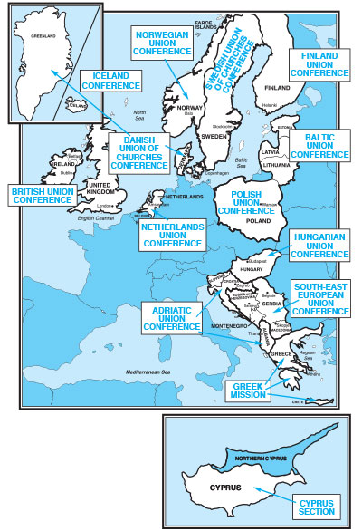
Zevende –Dags – Adventisten
SABBAT SCHOOL
SABBAT DECEMBER 7 - 2013

Slide 25
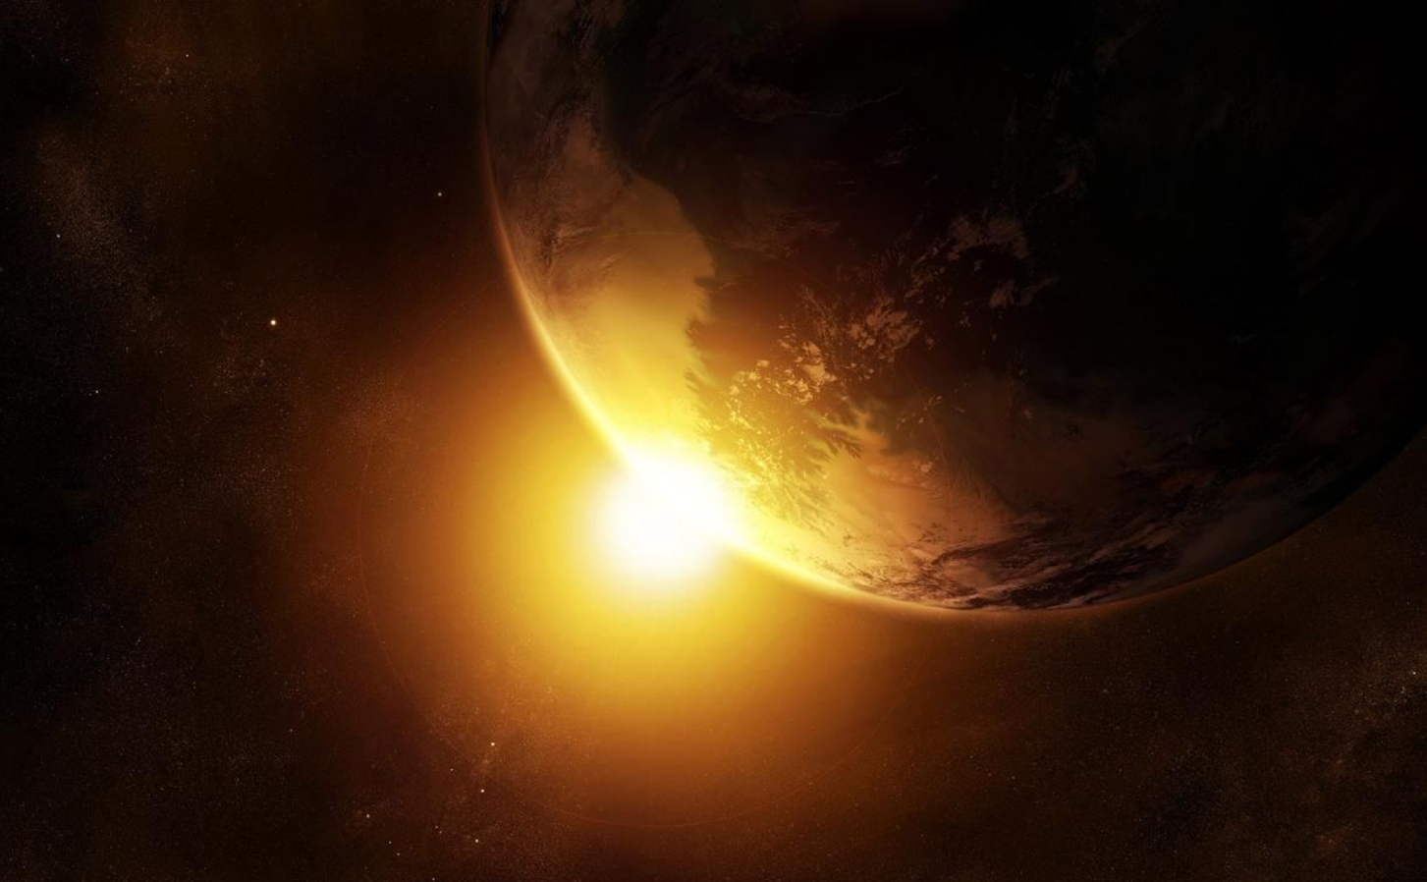
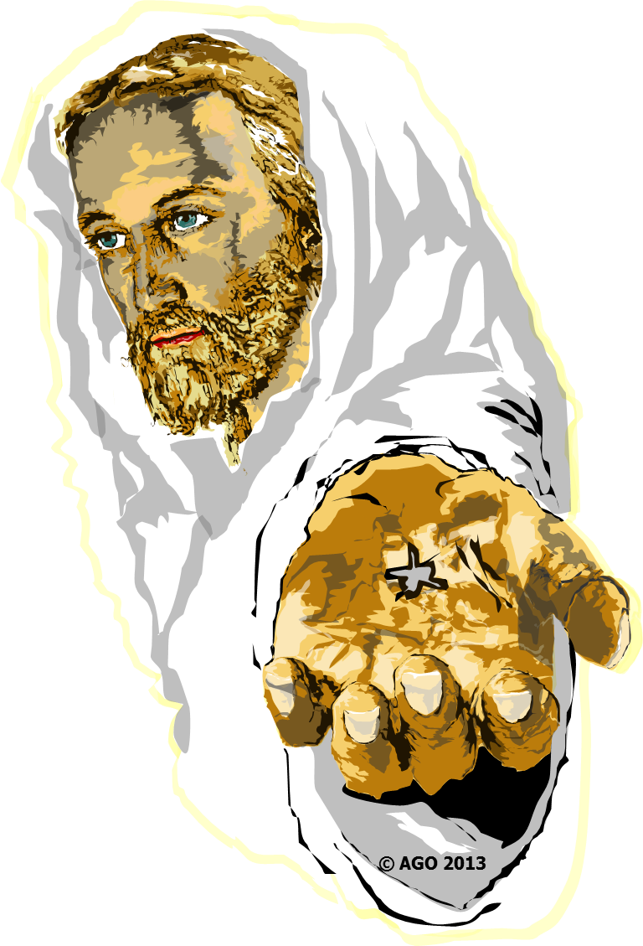
Zevende –Dags – Adventisten
SABBAT SCHOOL
4e Kwartaal 2013
Een gezegende Sabbat
10

